Slide 1
Algoritma
Fitur utama
1. Mulai aplikasi
2. User login
2. Tampilkan input untuk menambahkan Project baru dan tombol tambah
3. Ketika tombol tambah ditekan:
a. Ambil nilai input
b. Jika nilai kosong, tampilkan pesan error
c. Jika valid:
Tambahkan tugas ke daftar sebagai elemen baru
Tambahkan tombol hapus dan edit pada setiap tugas
4. Ketika pengguna klik project:
a. memunculkan tombol edit dan hapus di task
b. tombol edit dapat mengubah status
5. Ketika tombol hapus ditekan:
a. Hapus tugas dari daftar
6. Ulangi proses hingga aplikasi dihentikan
7. Selesai
Pendahuluan
Proyek Pengembangan Website To-Do List
- Fitur Login Pengguna
- Manajemen To-Do List (Projects & Tasks)
- Prioritas dan Tenggat Waktu
- CRUD Create, Read, Update, Delete) untuk Tugas
Website To-Do List dikembangkan untuk membantu pengguna mengelola tugas secara efektif.
Tujuan: Mempermudah pencatatan, pemantauan, dan pengelolaan tugas harian.
C
B
A
Manajemen Tugas Sederhana dengan Fitur Login
Galih pandawa p
XII RPL 1
09

Slide 2
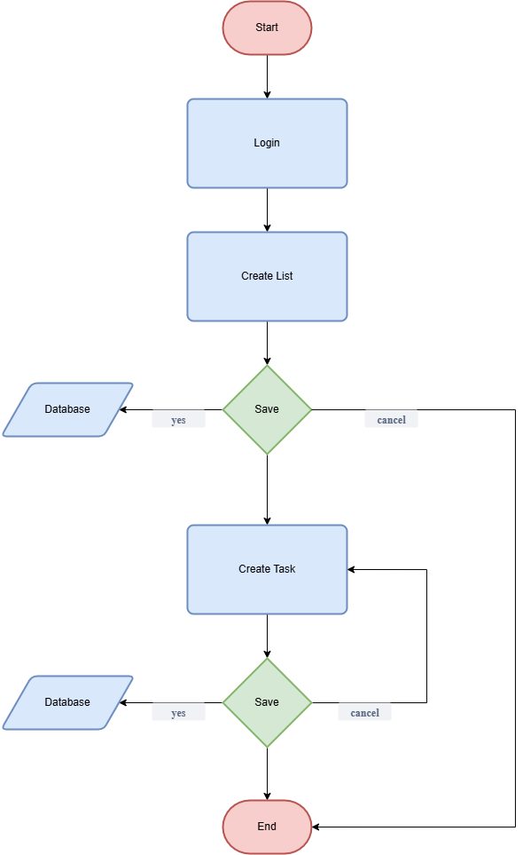
Flowchart

Slide 3
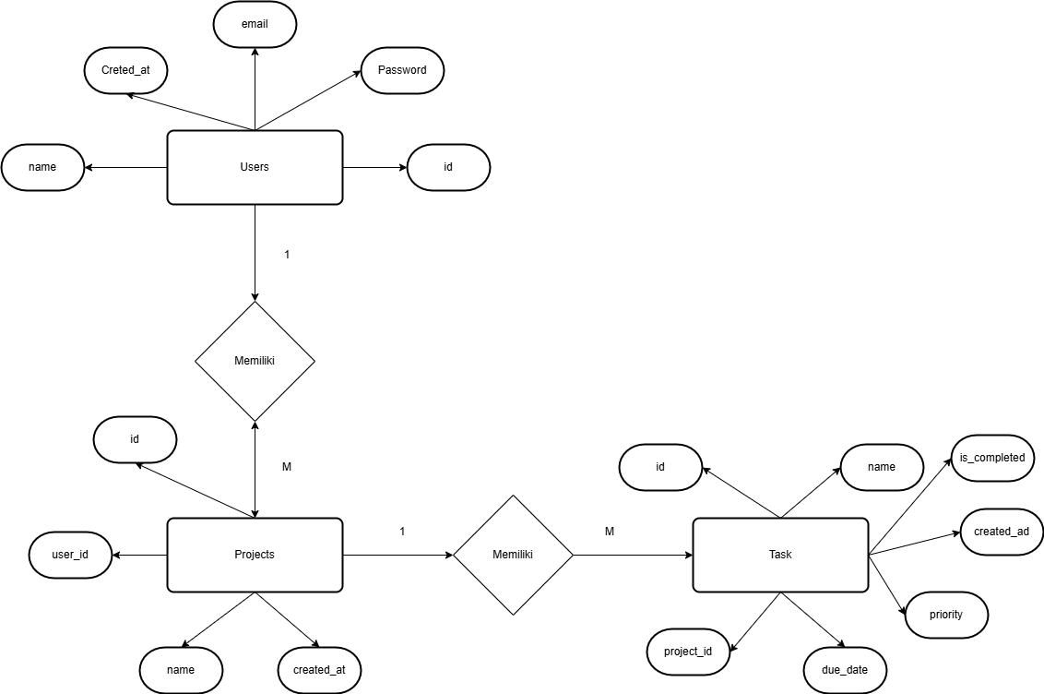
Entity Relationship Diagram (ERD)

Slide 4
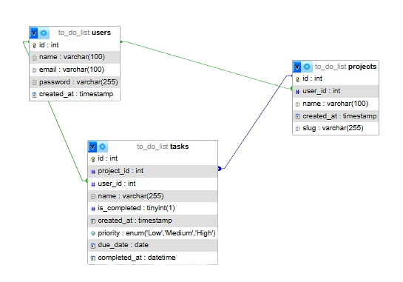
Relasi Tabel

Slide 5
Arsiteksur Sistem
Frontend: HTML, CSS, AJAX
Backend: PHP
Database: MySQL
Struktur sederhana untuk manajemen data yang efisien.

Slide 6
Kamus Data - Database To-Do List
1. Tabel projects
Nama Kolom | Tipe Data | Atribut
id | int | NOT NULL
user_id | int | NOT NULL
name | varchar(100) | NOT NULL
created_at | timestamp | NULL
2. Tabel tasks
Nama Kolom | Tipe Data | Atribut
id | int | NOT NULL
project_id | int | NOT NULL
name | varchar(255) | NOT NULL
is_completed | tinyint(1) | DEFAULT '...'
created_at | timestamp | NULL
priority | enum(...) | -
due_date | date | DEFAULT NULL

Slide 7
Kamus Data - Database To-Do List
3. Tabel tasks
Nama Kolom | Tipe Data | Atribut
id | int | NOT NULL
name | varchar(100) | NOT NULL
email | varchar(100) | NOT NULL
password | varchar(255) | NOT NULL
created_at | timestamp | NULL

Slide 8
Kesimpulan & Pengembangan selanjutnya
- Fitur utama mendukung manajemen tugas efektif
- Rencana pengembangan: Fitur reminder, integrasi API, dan tampilan yang lebih responsif

